Slide 1
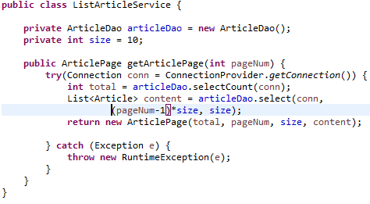
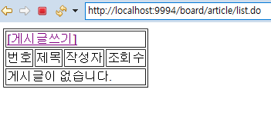
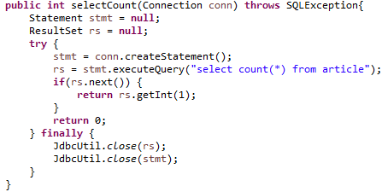
주요 소스 [Code Review]
Sql, jsp
ListArticleService
게시글 목록을 구하기 위해 게시글의 개수를 구한다.
articleDao의 select()메서드 통해 조회할 레코드의 시작행 부터
끝행 까지 계산한다.

Slide 2
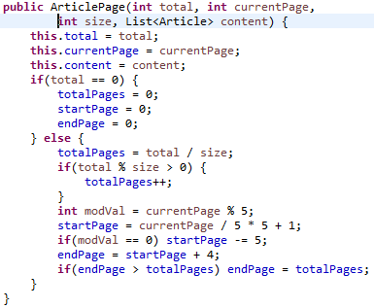
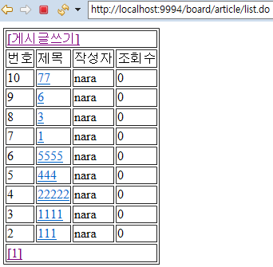
주요 소스 [Code Review]
Sql, java
ArticlePage
게시글의 수가 0개면 페이지 항목을 0으로 초기화 하고 표시않한다
게시글이 존재 한다면 게시글 개수를 size로 나눈 값을
페이지 개수로 사용한다, 전체 게시글 개수를 size로 나눈 나머지가
0보다 크면 페이지 수를 1 증가한다.
화면 하단에 보여줄 페이지 이동 링크의 시작 페이지 번호를 구한다.
5단위로 나눠서 표시하며 1~5까지 표시후 뒷부분은 6~10으로
표시해준다.

Slide 3
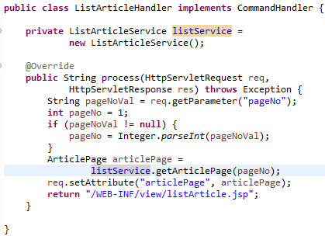
주요 소스 [Code Review]
Sql, java
ListArticleHandler
지정한 페이지 번호(pageNo)에 해당하는 게시글 데이터를 구한다.
ArticlePage 객체를 JSP에서 사용할 수 있도록 request에 저장한다.

Slide 4
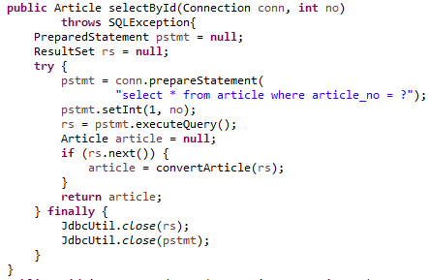
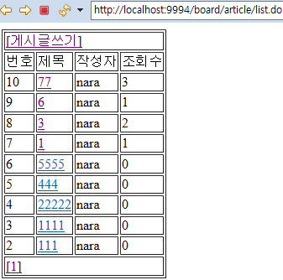
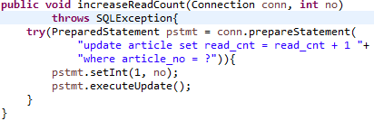
주요 소스 [Code Review]
Sql, java
ArticleDao
convertArticle()메서드 통해 번호를 통해 게시글을 조회 한다.
increaseReadCount()메서드 통해 조회시 조회수를 1씩 증가한다.

Slide 5
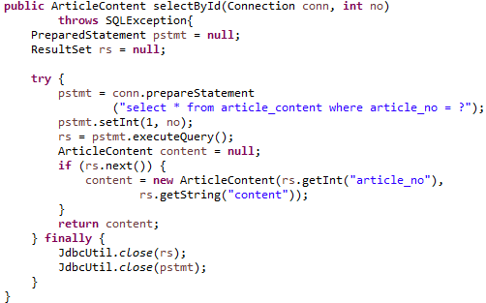
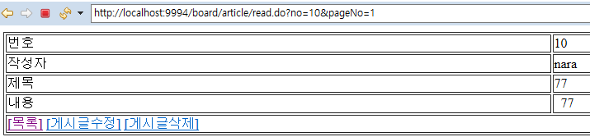
주요 소스 [Code Review]
Sql, java
ArticleContentDao
앞서 존재하는 메서드와 같은 기능을 하며 구현을 위해 입력한것임

Slide 6
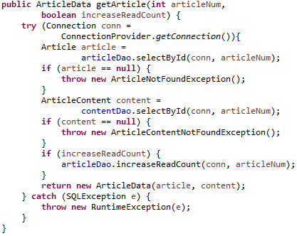
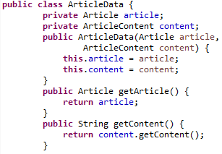
주요 소스 [Code Review]
Sql, java
ReadArticleService
테이블에서 지정한 번호의 Article 객체를 구한다.
만약에 게시글 데이터가 존재하지 않는다면 예외 처리 발생 시키고
테이블에서 지정한 번호의 ArticleContent 객체를 구한다.
Article객체를 구하기 위헤 Articledata에서 get메서드 통해
리턴 받을수 있게 설정한다.

Slide 7
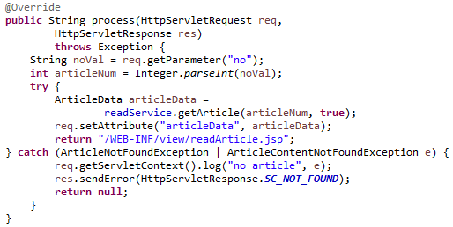
주요 소스 [Code Review]
Sql, java
ReadArticleHandler
getArticle메서드는 지정한 번호에 글이 없으면 익셉션을 발생시킨다.
Request의 articledate속성에 게시글 데이터를 저장한다.
익셉션이 발생한다면 로그메시지를 기록하고 404에러를 실행한다.

Slide 8
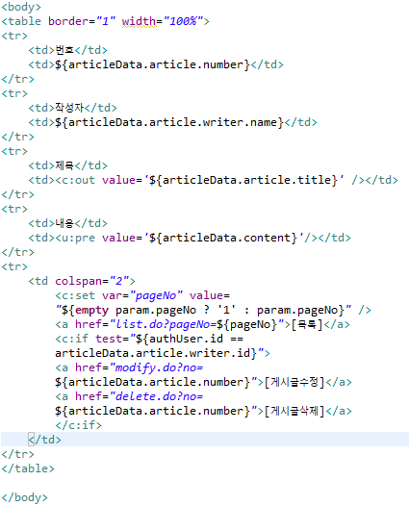
주요 소스 [Code Review]
Sql, jsp
readArticle
게시글의 번호, 작성자, 제목, 내용표시하고 목록,
게시글 수정, 게시글 삭제를 선택할 시 각각의 링크를 설정한다.

